Slide 1
BÀI 18 NGUYÊN LÍ LÀM VIỆC CỦA ĐỘNG CƠ ĐỐT TRONG

Slide 2
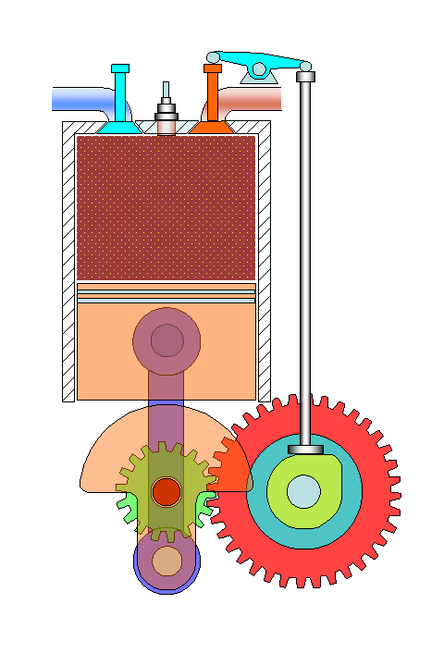
BÀI 18
NGUYÊN LÍ LÀM VIỆC CỦA ĐỘNG CƠ ĐỐT TRONG
NỘI DUNG
I. MỘT SỐ KHÁI NIỆM CƠ BẢN.
II. NGUYÊN LÍ LÀM VIỆC CỦA ĐỘNG CƠ
III. CÁC THÔNG SỐ CƠ BẢN CỦA
ĐỘNG CƠ ĐỐT TRONG

Slide 3
I. MỘT SỐ KHÁI NIỆM CƠ BẢN
1. Điểm chết
Các em hãy quan sát sự chuyển động của hình.

Slide 4
I. MỘT SỐ KHÁI NIỆM CƠ BẢN
1. Điểm chết
Các em hãy quan sát sự chuyển động của hình.

Slide 5
I. MỘT SỐ KHÁI NIỆM CƠ BẢN
1. Điểm chết
Các em hãy quan sát sự chuyển động của hình.

Slide 6
I. MỘT SỐ KHÁI NIỆM CƠ BẢN
1. Điểm chết
Các em hãy quan sát sự chuyển động của hình.

Slide 7
I. MỘT SỐ KHÁI NIỆM CƠ BẢN
1. Điểm chết
Định nghĩa: Điểm chết của pit-tông là vị trí mà tại đó pittông đổi chiều chuyển động.
ĐCT
Như vậy: Ta sẽ có mấy điểm chết?
Điểm chết trên là gì?
Điểm chết trên:(ĐCT)

Slide 8
I. MỘT SỐ KHÁI NIỆM CƠ BẢN
1. Điểm chết
Định nghĩa: Điểm chết của pit-tông là vị trí mà tại đó pittông đổi chiều chuyển động.
ĐCT
Như vậy: Ta sẽ có mấy điểm chết?
ĐCD
Điểm chết dưới là gì?
Điểm chết trên:(ĐCT)
Điểm chết dưới:(ĐCD)

Slide 9
I. MỘT SỐ KHÁI NIỆM CƠ BẢN
2. Hành trình của pittong
ĐCT
S
ĐCD

Slide 10
I. MỘT SỐ KHÁI NIỆM CƠ BẢN
2. Hành trình của pittong
Hành trình của pittông chính là quãng đường pittông đi được giữa hai điểm chết.
Hành trình của pittông được kí hiệu là s.
S = 2R
R: Bán kính quay của trục khuỷu.

Slide 11
I. MỘT SỐ KHÁI NIỆM CƠ BẢN
3. Thể tích buồng cháy (Vc)
Là thể tích xilanh khi pittông ở điểm chết trên.
V_{bc}
ĐCT
Đơn vị : cm³ hoặc lit.
ĐCD

Slide 12
I. MỘT SỐ KHÁI NIỆM CƠ BẢN
4. Thể tích công tác của xi lanh (Vs)
Thể tích công tác là thể tích xi lanh giới hạn bởi hai điểm chết.
ĐCT
Đơn vị : cm³ hoặc lit.
V_{s}
ĐCD
D: Đường kính của xi lanh.

Slide 13
I. MỘT SỐ KHÁI NIỆM CƠ BẢN
5. Thể tích toàn phần (Va)
Thể tích toàn phần là thể tích xilanh khi pittông ở điểm chết dưới. Nó được giới hạn bởi nắp máy, xilanh và đỉnh pittông.
ĐCT
V_{a}
Đơn vị : cm³ hoặc lít.
ĐCD

Slide 14
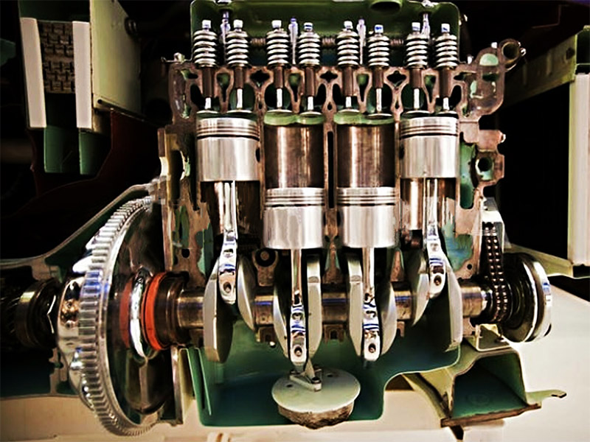
I. MỘT SỐ KHÁI NIỆM CƠ BẢN
6. Thể tích công tác của động cơ (Vh)
Thể tích công tác của động cơ tổng là thể tích công tác của các xi lanh trong động cơ nhiều xi lanh.
Đơn vị : cm³ hoặc lít.
i: số xi lanh của động cơ.

Slide 15
I. MỘT SỐ KHÁI NIỆM CƠ BẢN
7. Tỉ số nén của động cơ (ℇ)
Tỉ số nén là tỉ số giữa thể tích toàn phần và thể tích buồng cháy.
V_{tp}
ε =
V_{bc}
8. Chu trình công tác
Là tổng hợp các quá trình (nạp, nén, nổ, xả) diễn ra liên tiếp để động cơ thực hiện biến đổi hóa năng thành cơ năng.

Slide 16
I. MỘT SỐ KHÁI NIỆM CƠ BẢN
9. Kì
Kì là một phần của chu trình, diễn ra khi pittong thực hiện được một hành trình.
Động cơ 4 kì : Pittông thực hiện mấy hành trình ?
Động cơ 2 kì : Pittông thực hiện mấy hành trình ?

Slide 17
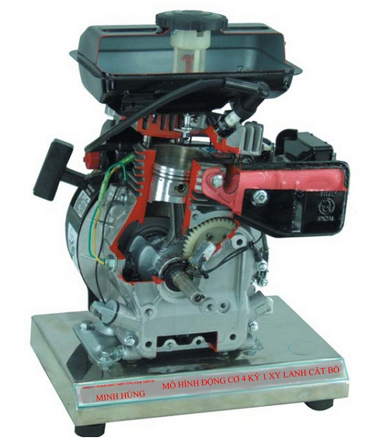
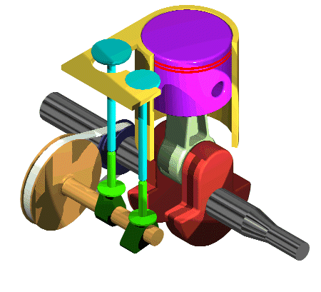
Động cơ xăng 4 kì

Slide 18
II. NGUYÊN LÍ LÀM VIỆC
1. Nguyên lí làm việc của động cơ xăng 4 kì
9
5
1. Trục khuỷu
Động cơ xăng 4 kì là loại động cơ gì?
6. Xupap nạp
8
6
2. Thanh truyền
7. Bugi
7
3. Pittông
8. Xupap thải
9. Ống thải
4
4. Xilanh
Động cơ đốt trong sử dụng nhiên liệu đốt cháy là xăng.1 chu trình làm việc được thực hiện trong 4 hành trình của pít-tông
5. Ống nạp
3
2

Slide 19
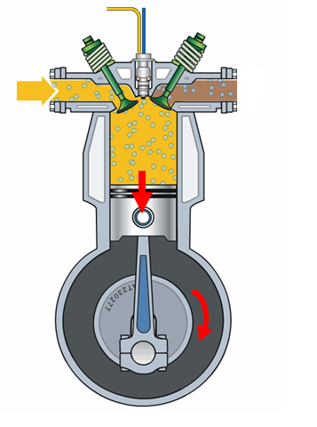
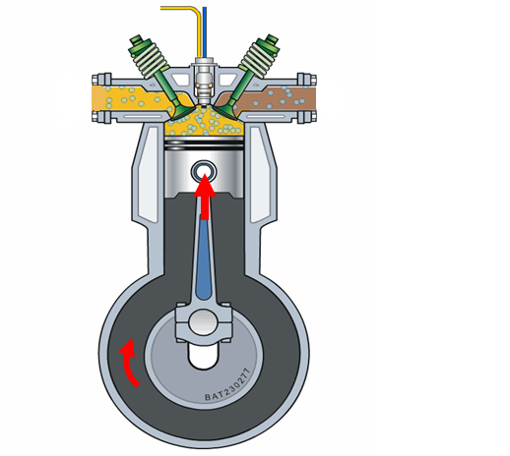
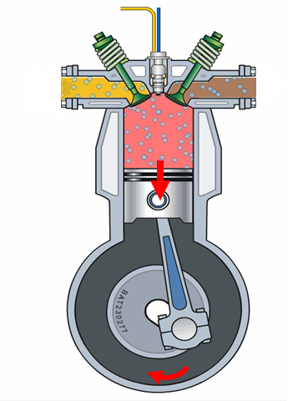
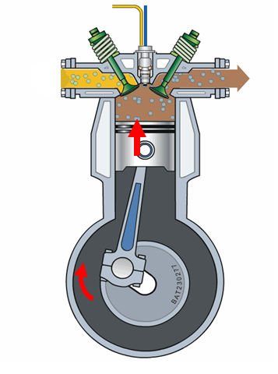
II. NGUYÊN LÍ LÀM VIỆC
1. Nguyên lí làm việc của động cơ xăng 4 kì
Kì nạp
Kì nén
Kì cháy –giãn nở
Kì thải

Slide 20
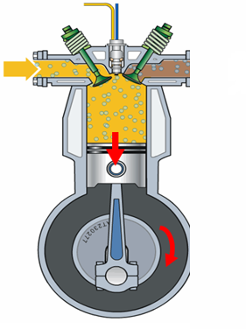
II. NGUYÊN LÍ LÀM VIỆC
1. Nguyên lí làm việc của động cơ xăng 4 kì
a) Kì nạp
Pittông đi từ ĐCT – ĐCD được trục khuỷu dẫn động. Xupap nạp mở, xupap thải đóng.
Do sự chênh lệch áp suất trong xilanh và đường nạp nên hòa khí (xăng và không khí) bên ngoài bị hút vào xilanh qua cửa nạp.

Slide 21
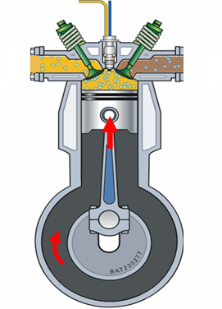
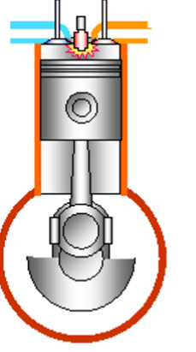
II. NGUYÊN LÍ LÀM VIỆC
1. Nguyên lí làm việc của động cơ xăng 4 kì
b) Kì nén
Pittông đi từ ĐCD – ĐCT được trục khuỷu dẫn động. Cả hai xupap đều đóng.
Thể tích xi lanh giảm, hòa khí trong xilanh bị nén làm áp suất và nhiệt độ trong xilanh tăng.
Cuối kì nén khi pittong đến gần ĐCT, bugi sẽ phóng tia lửa điện đốt cháy hòa khí trong xi lanh.

Slide 22
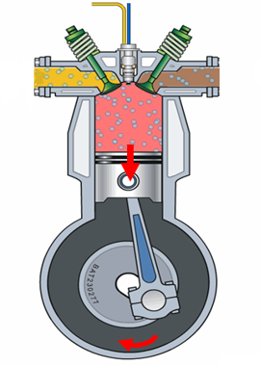
II. NGUYÊN LÍ LÀM VIỆC
1. Nguyên lí làm việc của động cơ xăng 4 kì
c) Kì nổ
Cả hai xupap đều đóng.
Hoà khí bốc cháy giãn nở sinh ra nhiệt độ và áp suất tăng mạnh đẩy pitông đi từ ĐCT xuống ĐCD làm trục khuỷu quay và sinh công cơ học. Kì này là kì sinh công.

Slide 23
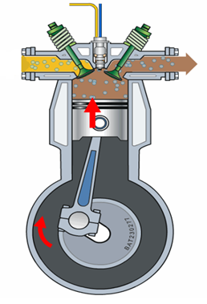
II. NGUYÊN LÍ LÀM VIỆC
1. Nguyên lí làm việc của động cơ xăng 4 kì
d) Kì thải
Pittông đi từ ĐCD – ĐCT. Xupap nạp đóng, xupap thải mở.
Pittông được trục khuỷu dẫn động đi lên đẩy khí thải trong xilanh qua cửa thải và đường ống thải ra ngoài.
Khi pittông đi đến ĐCT, xupap thải đóng, xupap nạp mở, trong xilanh diễn ra kì 1 của chu trình mới.

Slide 24
II. NGUYÊN LÍ LÀM VIỆC
2. Nguyên lí làm việc của động cơ Diesel 4 kì
Nguyên lí làm việc của động cơ xăng 4 kì tương tự như động cơ điêzen 4 kì chỉ khác ở hai điểm:
Trong kì nạp :
Động cơ xăng 4 kì: nhiên liệu nạp vào là hoà khí (hỗn hợp xăng + không khí) tạo bởi bộ chế hoà khí lắp trên đường ống nạp.
Động cơ điêzen 4 kì : nhiên liệu nạp vào là không khí.
Cuối kì nén :
Động cơ xăng 4 kì : Bugi bật tia lửa điện để châm cháy hoà khí.
Động cơ điêzen 4 kì : Hoà khí tự bốc cháy nhờ áp suất và nhiệt độ cao.

Slide 25
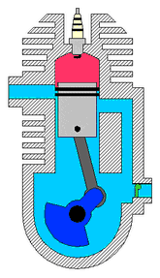
II. NGUYÊN LÍ LÀM VIỆC
3. Nguyên lí làm việc của động cơ xăng 2 kì

Slide 26
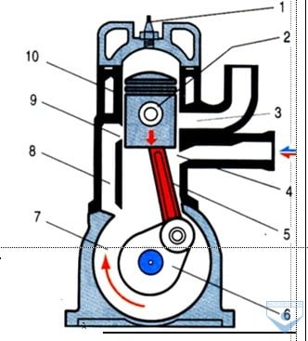
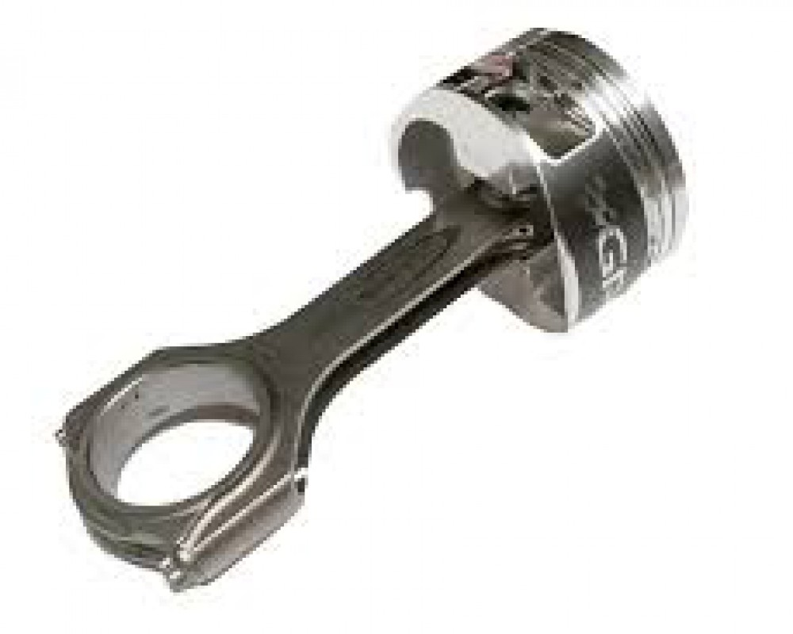
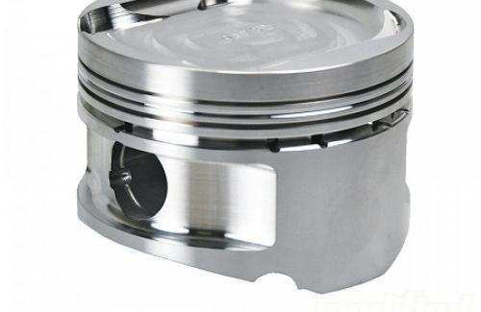
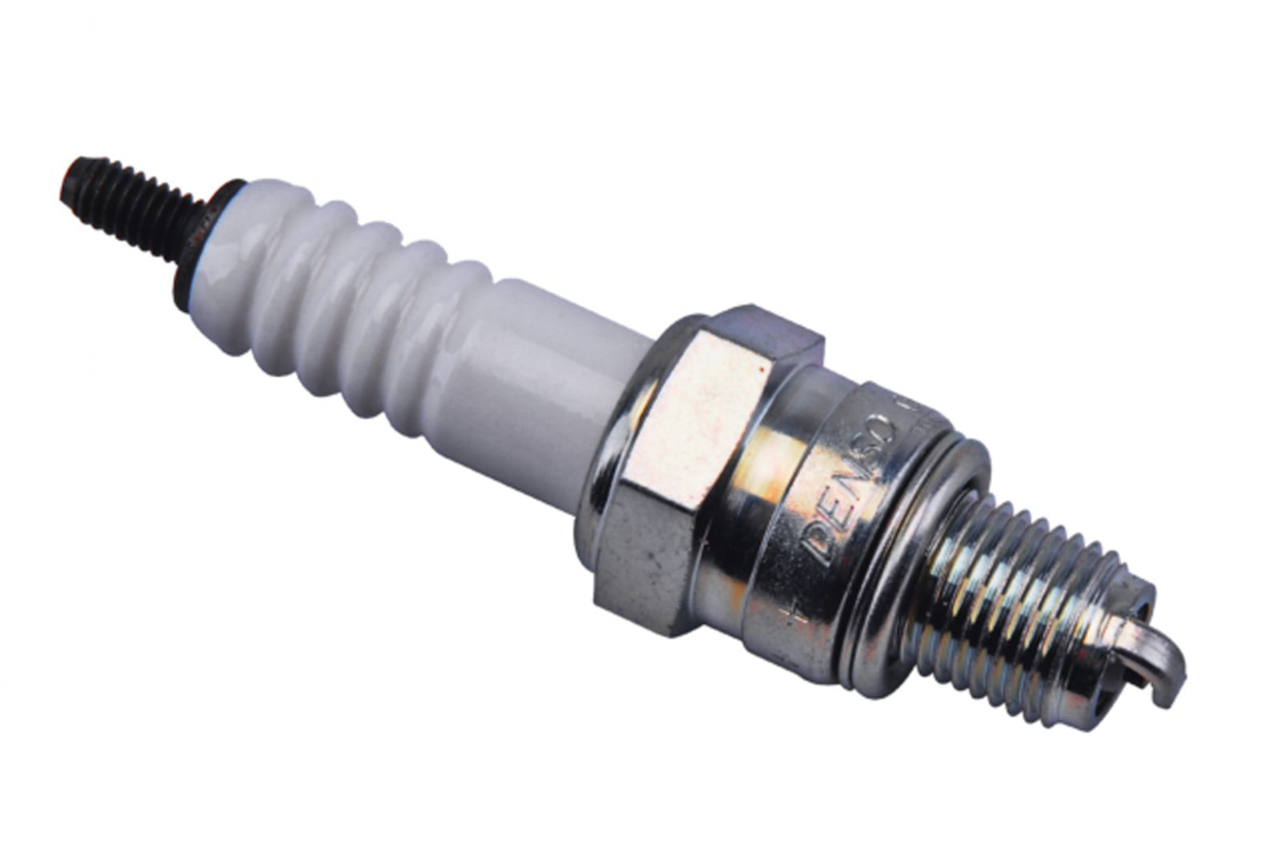
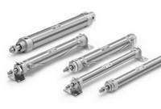
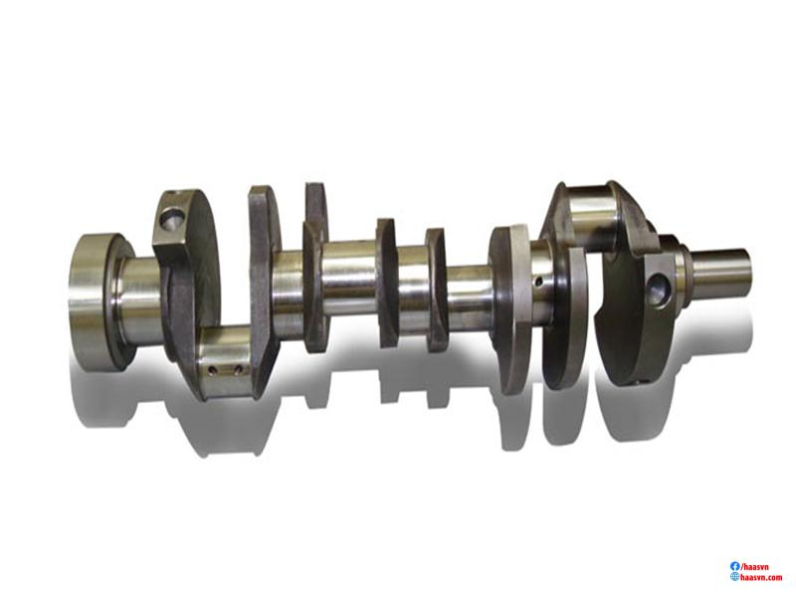
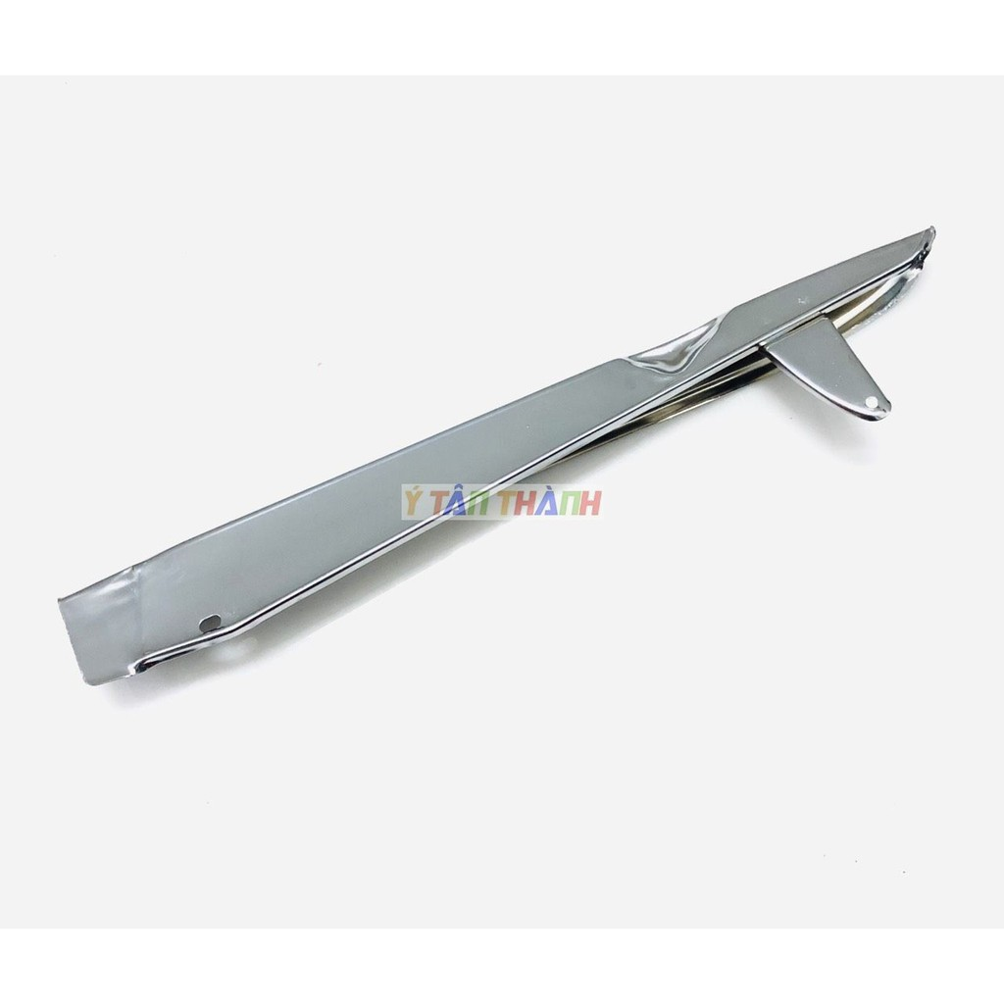
II. NGUYÊN LÍ LÀM VIỆC
3. Nguyên lí làm việc của động cơ xăng 2 kì
1. Bugi
2. Pit-tông
3. Cửa thải
4. Cửa nạp
6. Trục khủyu
5. Thanh truyền
7. Cacte
8. Đường thông cacte với cửa quét
Sơ đồ cấu tạo động cơ xăng 2 kì
9. Cửa quét
10. Xi lanh

Slide 27
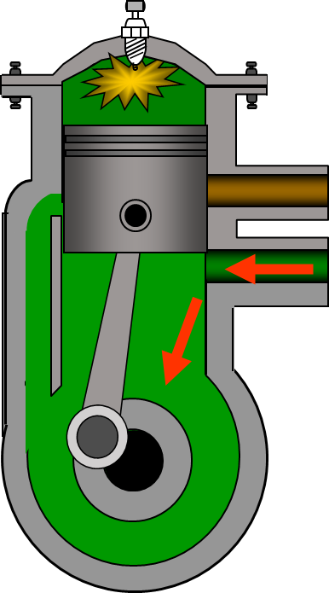
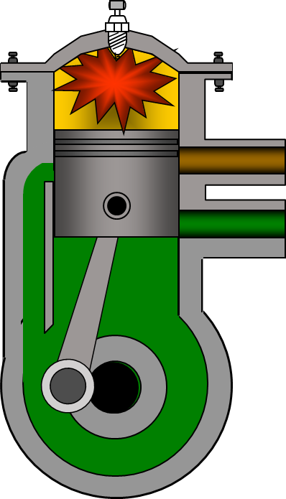
II. NGUYÊN LÍ LÀM VIỆC
3. Nguyên lí làm việc của động cơ xăng 2 kì
a) Kì 1: Pit-tông đi từ ĐCT xuống ĐCD, trong xilanh diễn ra quá trình: Cháy – giãn nở
=> Pit-tông đi từ ĐCT xuống ĐCD do hòa khí cháy có áp suất cao đẩy pit-tông đi xuống, sinh công.
Quá trình này kết thúc khi pit-tông bắt đầu mở cửa thải

Slide 28
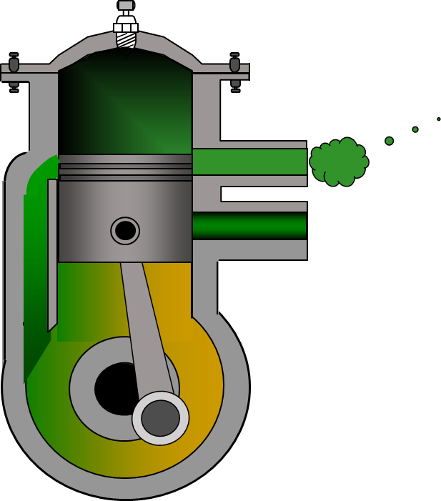
II. NGUYÊN LÍ LÀM VIỆC
3. Nguyên lí làm việc của động cơ xăng 2 kì
a) Kì 1: Pit-tông đi từ ĐCT xuống ĐCD, trong xilanh diễn ra quá trình: - Cháy – giãn nở. - Thải tự do
=> Từ khi pit-tông mở cửa thải cho tới khi bắt đầu mở cửa quét, khí thải sinh ra từ phản ứng cháy đang ở trong xilanh sẽ qua cửa thải ra ngoài

Slide 29
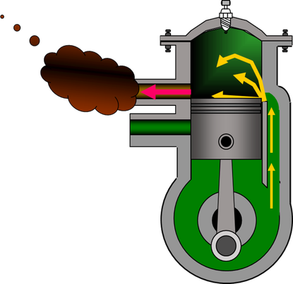
II. NGUYÊN LÍ LÀM VIỆC
3. Nguyên lí làm việc của động cơ xăng 2 kì
a) Kì 1: Pit-tông đi từ ĐCT xuống ĐCD, trong xilanh diễn ra quá trình: - Cháy – giãn nở. - Thải tự do. - Quét – thải khí.
=> Khi pit-tông đóng cửa nạp đến ĐCD, hòa khí trong cacte được nén nên nhiệt độ và áp suất tăng lên. Khi pit-tông mở cửa quét, hòa khí theo đường thông qua cửa quét vào xilanh, đẩy khí thải trong xilanh ra ngoài qua cửa thải

Slide 30
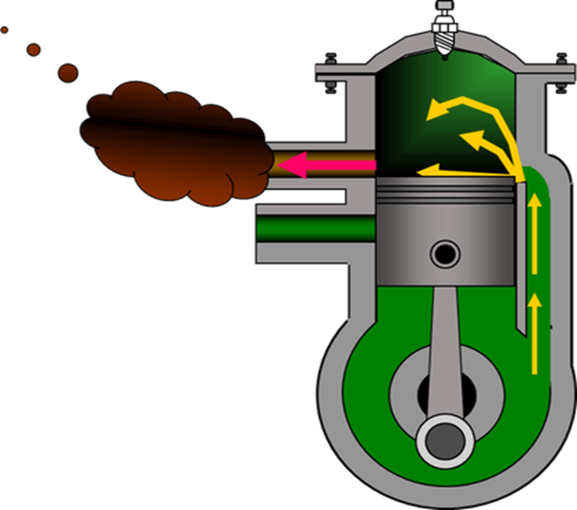
II. NGUYÊN LÍ LÀM VIỆC
3. Nguyên lí làm việc của động cơ xăng 2 kì
b) Kì 2: Pit-tông được trục khuỷu dẫn động đi từ ĐCD lên ĐCT, trong xilanh diễn ra các quá trình: - Quét – thải khí.
=> Do cửa quét và cửa thải vẫn còn mở, hòa khí từ cacte tiếp tục đi vào xilanh, đẩy khí thải trong xilanh qua cửa thải ra ngoài
=> Quá trình kết thúc khi pit-tông đóng kín cửa quét

Slide 31
II. NGUYÊN LÍ LÀM VIỆC
3. Nguyên lí làm việc của động cơ xăng 2 kì
b) Kì 2: Pit-tông được trục khuỷu dẫn động đi từ ĐCD lên ĐCT, trong xilanh diễn ra các quá trình: - Quét – thải khí. - Lọt khí.
=> Pit-tông đóng cửa quét mà cửa thải vẫn còn mở, nên 1 phần hòa khí trong xilanh bị lọt qua cửa thải ra ngoài
=> Quá trình kết thúc khi pit-tông đóng kín cửa thải

Slide 32
II. NGUYÊN LÍ LÀM VIỆC
3. Nguyên lí làm việc của động cơ xăng 2 kì
b) Kì 2: Pit-tông được trục khuỷu dẫn động đi từ ĐCD lên ĐCT, trong xilanh diễn ra các quá trình: - Quét – thải khí. - Lọt khí. - Nén và nạp hòa khí vào cacte.
=> Khi pit-tông đóng và cửa thải đến ĐCT, quá trình nén mới xảy ra, làm cho áp suất và nhiệt độ trong xilanh tăng cao
=> Cuối kì, bugi bật tia lửa điện và quá trình cháy bắt đầu
=> Đồng thời khi đó cửa nạp mở, hòa khí qua cửa nạp vào cacte nhờ sự chênh lệch áp suất

Slide 33
II. NGUYÊN LÍ LÀM VIỆC
4. Nguyên lí làm việc của động cơ Diesel 2 kì
Nguyên lí làm việc của động cơ điêzen 2 kì tương tự động cơ xăng 2 kì, chỉ khác ở hai điểm sau:
Động cơ điêzen
Động cơ xăng
Nhiên liệu
Không khí
Không khí
Hòa khí (xăng+không khí)
Tác nhân gây cháy
Vòi phun phun nhiên liệu
Bugi bật tia lửa điện

Slide 34
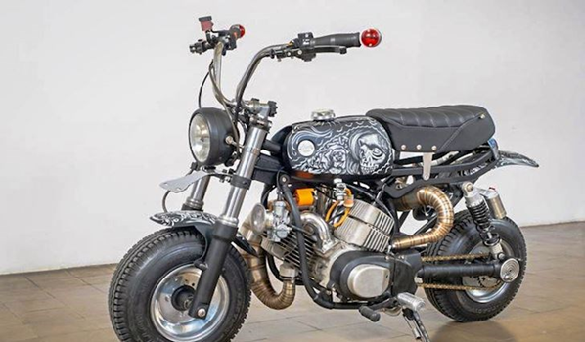
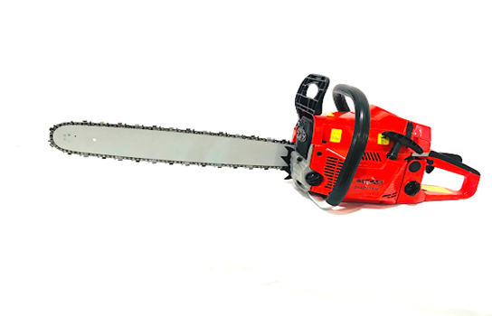
Ứng dụng
Động cơ xăng
Xe gắn máy nhỏ
Máy cắt cỏ
Máy cưa

Slide 35
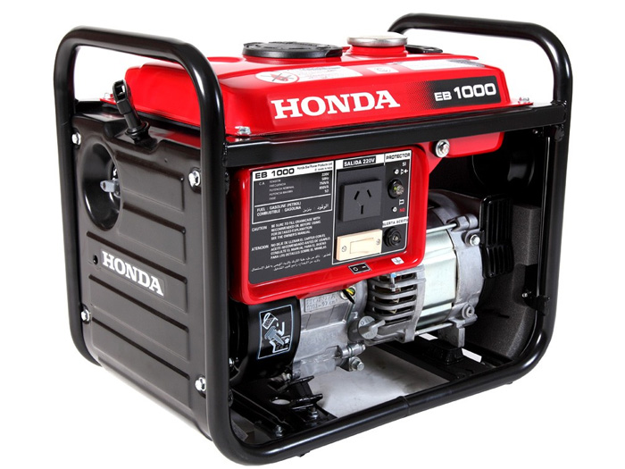
Ứng dụng
Động cơ điêzen
Tàu
Máy phát điện

Slide 36
III. CÁC THÔNG SỐ CƠ BẢN CỦA ĐCĐT
1. Công suất có ích
Công suất có ích N_{e} (kW) của động cơ là công suất đo được ở đầu ra của trục khuỷu động cơ.
Trong đó: i là số xi lanh
τ là số kì
n (vòng/phút) là số vòng quay của động cơ.
L_{e} (J) là công có ích của chu trình Tuỳ phạm vi sử dụng, N_{e} có giá trị từ vài kW đến hàng vạn kW.

Slide 37
III. CÁC THÔNG SỐ CƠ BẢN CỦA ĐCĐT
2. Hiệu suất có ích
Hiệu suất có ích η_{e} là tỉ số giữa nhiệt lượng chuyển thành công suất có ích chia cho nhiệt lượng cấp cho động cơ, do nhiên liệu đốt cháy bên trong xi lanh tạo ra.
Trong đó: Q_{ct} (kJ/s) là nhiệt lượng của nhiên liệu cung cấp cho động cơ.
Tuỳ theo loại động cơ, η_{e} thay đổi từ 15 ÷ 50%.

Slide 38
III. CÁC THÔNG SỐ CƠ BẢN CỦA ĐCĐT
3. Momen có ích
Mô men có ích M_{e} (Nm) là mô men xoắn gây ra các chuyển động quay của trục, thông số này đặc trưng cho khả năng chịu tải tức thời của động cơ đốt trong.
Trong đó: n (vòng/phút) là số vòng quay của động cơ.
N_{e} (W) là công suất có ích

Slide 39
III. CÁC THÔNG SỐ CƠ BẢN CỦA ĐCĐT
4. Suất tiêu thụ nhiên liệu có ích
Suất tiêu thụ nhiên liệu có ích g_{e} (g/kW.h) là lượng nhiên liệu tiêu thụ để tạo ra một đơn vị công suất động cơ trong một đơn vị thời gian.
Trong đó: G_{nl} (g/h) là lượng nhiên liệu tiêu thụ đo được trong một đơn vị thời gian.
N_{e} (W) là công suất có ích

Slide 40
Luyện tập
Câu 1: Trong hai kì làm việc của động cơ xăng 2 kì xảy ra mấy quá trình
a. 2
c. 5
b. 4
d. 6

Slide 41
Luyện tập
Câu 2: Kì nạp động cơ Điêzen nạp gì ?
a. Hoà khí
c. Không khí
b. Điêzen
d. Xăng

Slide 42
Câu 3: Động cơ nào để đốt cháy nhiên liệu mà không cần bugi đánh lửa?
Luyện tập
a. Động cơ xăng 2 kì
b. Động cơ Điêzen 2 kì
c. Động cơ xăng
d. Động cơ xăng 4kì

